Slide 1
Le réseau
Architecture Client Serveur
3 niveaux

Slide 2

Niveaux fonctionnels d’une application
Une application assure 3 fonctions :
Le dialogue avec l’utilisateur
Le traitement de l’information
L’accès aux données

Slide 3
Composants d’une application
Ces trois fonctions peuvent être prises en charge par différents composants situés sur un ou plusieurs ordinateurs reliés en réseau.

Slide 4

exemple
Une application Web écrite en PHP qui accède à une base de données : les fonctions "dialogue avec l'utilisateur" , "traitement" et "Accès aux données" sont présentes.
Serveur web
SGBD
Dialogue avec l’utilisateur
Accès aux données
Traitement
Navigateur web
Base de données
Interpréteur de scripts
Serveur d’applications
Serveur de données
Poste client
Notes:
Ici, la fonction « Dialogue avec l’utilisateur » est prise en charge par le serveur web et le logiciel navigateur situé sur le poste client (clic sur un lien, affichage d’un champ de saisie, récupération des données saisies).
Plusieurs postes clients peuvent accéder simultanément à un même serveur. C’est le cas par exemple d’un serveur web qui fournit des pages à tous les internautes.
La fonction « Traitement » est prise en charge par le serveur web et un interpréteur de script (comme PHP) situé sur le serveur d’application. Celui-ci exécute les scripts associés aux liens sur lesquels l’utilisateur clique.
La fonction « Accès aux données » est prise en charge par les scripts de l’application qui adressent des requêtes à un SGBD.
Dans cet exemple, trois ordinateur reliés en réseau participent à l’exécution de l’application destinée à un utilisateur qui opère uniquement sur le poste client.

Slide 5
Architecture n-tier
Une application est formée de différents composants installées sur un même ordinateur ou sur des ordinateurs différents reliés en réseau
Un serveur est un ordinateur qui fournit des services sur le réseau

Slide 6
Architecture client-serveur n-tier
Serveur web
SGBD
Dialogue avec l’utilisateur
Accès aux données
Traitement
Navigateur web
Base de données
Interpréteur de scripts
Serveur d’applications
Serveur de données
Poste client
Serveur d’authentification
6
Notes:
6
Plusieurs ordinateurs peuvent participer à l’exécution d’une application. Chacun prend en charge une partie du service que rend l’application à ses utilisateurs.

Slide 7
Dialogue client-serveur
On parle de dialogue client-serveur dès que deux applications communiquent entre elles
L’application cliente soumet une requête à l’application serveur
L’application serveur retourne le résultat de la requête à l’application cliente

Slide 8
Dialogue client-serveur Cas d’une application web
Serveur web
SGBD
Navigateur
Résultat :
----------------------- ----------------------- ----------------------- -----------------------
Requête SQL
Requête : URL
Résultat : code HTML
Résultat : page HTML
Requête : script
Résultat : données
Base de données
Interpréteur de scripts
Poste client
Serveur d’applications
Serveur de données
Notes:
Exemple : consultation d’un catalogue de produits sur Internet
Sur son ordinateur l’internaute demande à voir les promos de DVD. Le navigateur soumet une requête au serveur web sous la forme d’une URL (adresse saisie dans la barre d’adresse ou bien clic sur un lien contenant l’URL).
Le serveur web doit renvoyer le liste des DVD en promo. Si l’URL désigne une page, le serveur web peut aussitôt l’envoyer au navigateur pour affichage. Si l’URL désigne un script, c’est-à-dire un programme à exécuter, le navigateur web le soumet à l’interpréteur de scripts.
Le script doit retrouver la liste des deniers DVD en promo Il contient des instructions qui soumettent une requête SQL au SGBD
Le SGBD extrait la liste des DVD en promo des tables de la base de données et retourne le résultat au script
Le script compose l’affichage du résultat dans une page HTML qui est envoyée par le serveur web
Le navigateur interprète le code de la page Web et affiche la liste des DVD
La liste affichée contient elle-même des liens vers un script qui permet d’afficher des informations détaillées sur un des DVD en promo.

Slide 9
Architecture technique
L'architecture technique décrit les différents éléments du système informatique prenant en charge les composants de l'application en vue de son exécution.
Il est nécessaire d’installer et de configurer chaque composant de l’application de façon à la rendre disponible

Slide 10
Architecture client-serveur plateforme "WAMP server"
Apache
MySql
Serveur web
SGBD
Php
Traitement
Navigateur web
Base de données
Serveur d’applications
Serveur de données
Poste client
Windows Apache MySql Php
10
Notes:
10

Slide 11
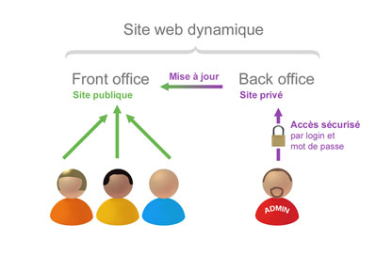
Les Utilisateurs des applications
Front Office : partie d'un site web dédiée à l'utilisateur.
Back Office : partie d'un site web réservée à l'administrateur pour la gestion de ses pages, de ses services ou de ses produits dans le cas d'un site marchand.
http://www.ventsolaire.net/articles/47/Fonctionnement-d-un-site-web.html

Slide 12
hébergement multi site
les pages de chacun des sites (ou des applicatifs) sont organisées dans des dossiers séparés.

Slide 13
hébergement multi site
par adresse IP différentes
le serveur est multi domicilié
chaque site est référencé par une adresse différente

Slide 14
hébergement multi site
par sites virtuels
le serveur a une seule adresse IP
les requêtes HTTP entrantes font mention de l'URL à afficher
le serveur décrypte les données, repère l'URL et affiche les pages correspondantes.

Slide 15
hébergement multi site
Sous Apache, on définira un fichier de configuration VHOST :
<VirtualHost *:80>
DocumentRoot "c:\www\intranet"
ServerName intranet.cdf.org
</VirtualHost>

Slide 16
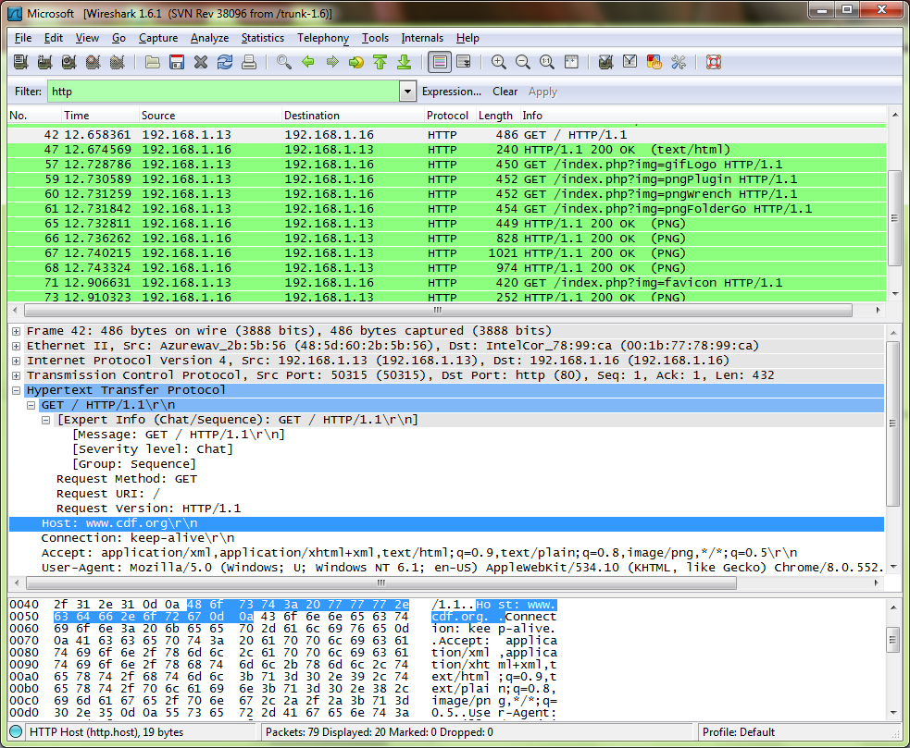

Slide 17
sécurisation des accès

Slide 18
sécurisation des pages HTML
accès par login et mot de passe
plusieurs mises en œuvre possibles
fichier .htaccess référençant les login autorisés placé dans le répertoire à partir duquel il faut sécuriser
utilisation d'un service d'annuaire utilisant le protocole LDAP.

Slide 19
sécurisation des la base de données
login et mot de passe utilisateur pour accèder au serveur de la base
ordre GRANT pour définir les droits individuels des utilisateurs sur tout ou partie d'une base de données.
select, insert, delete et update
create, alter, drop

Slide 20
le protocole FTP

Slide 21
principe de fonctionnement
Le protocole FTP s'inscrit dans un modèle client-serveur, c'est-à-dire qu'une machine envoie des ordres (le client) et que l'autre attend des requêtes pour effectuer des actions (le serveur).

Slide 22
principe de fonctionnement
Lors d'une connexion FTP, deux canaux de transmission sont ouverts :
Un canal pour les commandes (canal de contrôle)
Un canal pour les données
http://blog.nicolargo.com/2008/04/ftp-actif-versus-ftp-passif.html

Slide 23
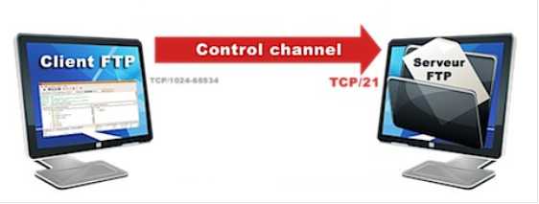
canal de contrôle
initiée par le client
sur le port TCP 21

Slide 24
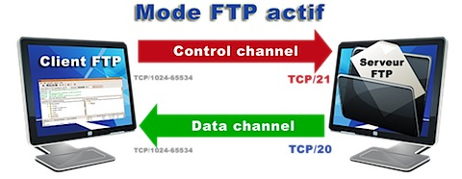
canal de données mode actif
Une fois la session établie et l'authentification FTP acceptée, c'est le serveur qui établit une session TCP (avec le port source 20, FTP-DATA) vers un port dynamique du client ("data channel").

Slide 25
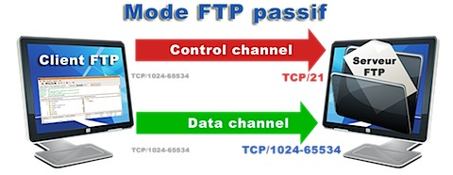
mode passif
Une fois la session établie et l'authentification FTP acceptée :
le serveur envoie un numéro de port au client
le client initie la connexion avec ce numéro de port pour le transfert des données

Slide 26
mode actif ou passif ?
mode par défaut
problème pour les utilisateurs connectés derrière NAT
connexion initiée par le client
utile lorsque l'on est derrière un firewall
le firewall côté serveur devra ouvrir le port 21 et un certain nombre de ports (ceux qu'il fournira au client)

